Slide 1



Digital study techniques - Plan
Better control with planning More done – without stress Not forgetting things Time for leisure and rest Take responsibility – an important life skill!
Planning
Fokus

Slide 2
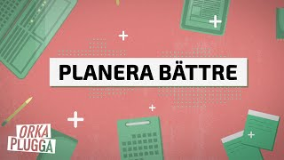
Plan better
Film: 1 min 49 sek
Planning
Länk till film: Planera bättre
Fokus
Notes:
Med en god planering kan du få tid över till att göra andra saker som känns roligare!
Här får du tips på hur du kan lägga upp din tid för att både hinna med roliga saker men också alla måsten.
Du kan både använda dig av en fysisk kalender, mobilen eller lappar. Testa att göra ett veckoschema där du får med både skola och fritid.
bland kan det kännas svårt och tråkigt att planera och framför allt att hålla sig till planeringen.
Om du har koll på allt som ska göras men ändå inte gör det. Försök att ta ett steg tillbaka och fundera över vad det är som gör att du inte sätter igång.

Slide 3
Plan better
Weekly schedule Calendar in your mobile with reminders Difficult to get started: Change of environment Turn off notifications Study together Good planning gives more time for other things
Planning
Fokus

Slide 4
Questions
What tools do you use to plan your time? How do you usually know what to do during the week?
Planning
Fokus

Slide 5

Checklists
Planning
Fokus

Slide 6
Checklists
Why are checklists good?
Overview of what needs to be done - clear goal Easier to start. Reduces stress – the checklist is like an external memory. Motivates! You see that you are done ✅
Planning
Fokus

Slide 7
Checklists
Examples of checklists
Weekly planning
Finish writing my factual text in SO Practice 20 English vocabulary for Thursday Complete math assignments 6A and 6B Read at least 30 minutes (Swedish) Check with the teacher about the science labs, which parts should be included
Daily checklist
Do homework Pack your school bag Watch tomorrow's schedule
Planning
Fokus

Slide 8
Checklists
More examples of checklists
Facts about a country:Heading (Country Name) Population (How many people live in the country) Capital (How many people live there, short facts about the city) Attractions (Famous and interesting places in the country) Culture (What are their customs and traditions) Religion (Which religion(s) are present in the country) Climate (What kind of climate is there, what does nature look like) Other (Celebrities from the country and other fun and interesting things) Sources Image (e.g. flag)
Fact text in SO Select topic Search information Write support words Write factual text with subheadings Check spelling and read through the text Submit
Planning
Fokus

Slide 9
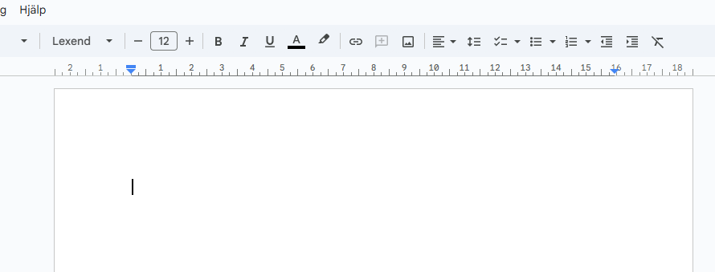
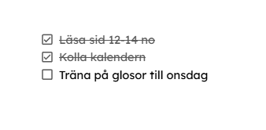
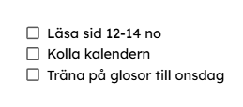
Checklist - Google document
1.
Click the Checklist button.
2.
Write your checklist.
3.
When a task is complete - click on the checkbox to check it off.
Planning
Link to manual forchecklista i Google dokument
Fokus

Slide 10
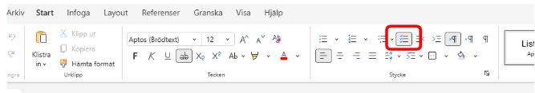
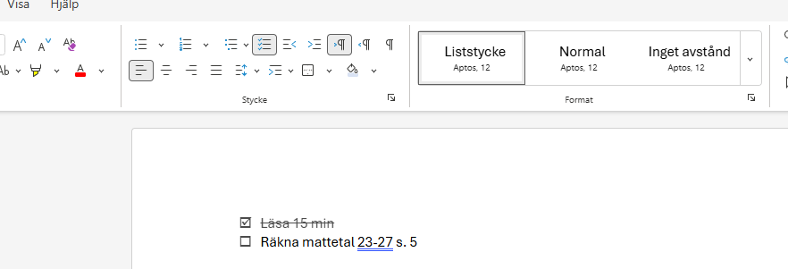
Checklista - Microsoft word online
1.
In the Paragraph group, select the Checklist button
2.
3.
Write your checklist.
When a task is complete - click on the checkbox to check it off.
Planning
Link to manual forchecklista i Microsoft word online
Fokus

Slide 11
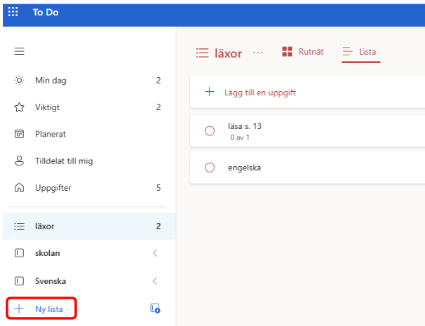
Checklist - Microsoft todo
2.
Add task to your list and press "Enter"
Give the list a name and press Enter
3.
Click in the circle next to the task to mark it as complete
1.
Create a New List
4.
Planning
Länk till manual för checklista i Microsoft ToDo
Fokus

Slide 12
Questions
Do you find it easy or difficult to get started with schoolwork? Why?
Planning
Fokus

Slide 13


Calendar
Planning
Fokus

Slide 14

Simplify schoolwork sub-goals
Film: 1 min 30 sek
Planning
Länk till film: Förenkla skolarbetet med delmål
Fokus
Notes:
Det kan kännas överväldigande att sikta mot ett mål långt bort eller att plugga in tiotals glosor på en gång. Istället kan du dela upp skolarbetet och tänka dig vägen mot målet som en trappa. Det bästa sättet att ta sig uppför en trappa är att ta ett trappsteg i taget. Sätt därför delmål och ta dig mot målet steg för steg. Om du pluggar inför ett prov till exempel, ta några sidor i taget, till slut kan du hela kapitlet.
ORKA PLUGGA är en satsning om studieteknik från UR. Här hittar du tips på strategier och metoder som hjälper dig att träna minnet, förenkla läsningen, felsöka i matten och förstå betygskriterierna. Här hittar du också tips på olika pluggvanor som gör det lättare att komma igång och planera tiden när du ska plugga.

Slide 15
Calendar
Why is it good to use calendar?
Easy to see what needs to be done and when it needs to be done. Reminders (in a digital calendar). Keep track of important dates for example: Homework, tests and assignments Break down larger tasks.
Planning
Fokus

Slide 16
Calendar
Calendar routines
Check the calendar every morning and evening Plan the coming week, e.g. on Sunday evening Remember: it's okay to move things if the plan changes
Planning
Fokus

Slide 17
Calendar
Create reminders and events in calendar:
Microsoft Outlook (pdf)
Google Kalender (pdf)
Planning
Fokus

Slide 18
Questions
Which day of the week do you think is the easiest to work on? And which one is the hardest?
What do you do if you get stuck in a task and don't know what the next step is?
Planning
Fokus

Slide 19

Mind map
Planning
Fokus

Slide 20
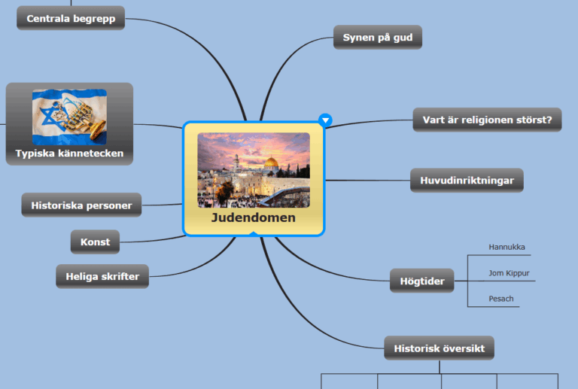
Mind map
Why is it good to use mind map?
Helps structure thoughts. Good for overseeing larger projects. Easier to see how ideas are connected.
Mind map of Judaism created in Mindomomo
Planning
Fokus

Slide 21
Mind map
What can you use a mind map for?
Prepare for exams or presentations Explaining a topic to a friend See what you already know and what you need to practice more
Planera
Fokus

Slide 22
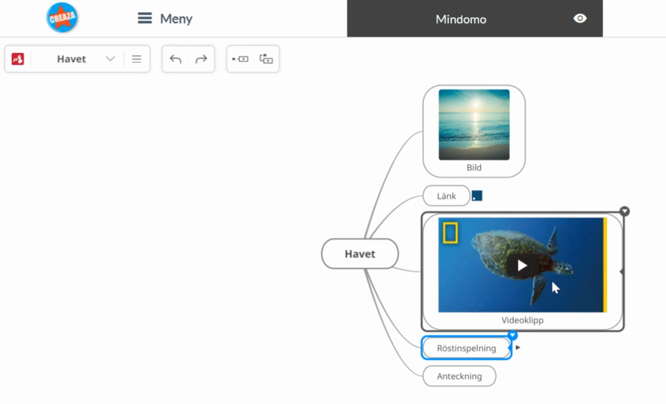
Mindomo - digital tool for mind maps
Mindomo
Create digital mind maps Insert text, links, audio, and video clips Create a presentation of your mind map County license for all schools in Kronoberg County Login via Skolon, Skolfederation, Google or Microsoft.
Movie: Skapa en tankekarta i Mindomo (5 min 7 sek)
Påbörjad tankekarta om Havet från Mindomo
Planning
Fokus

Slide 23
Questions
Who do you usually ask if you need help planning?
Can you help each other keep track of your planning? How?
Planning
Fokus

Slide 24
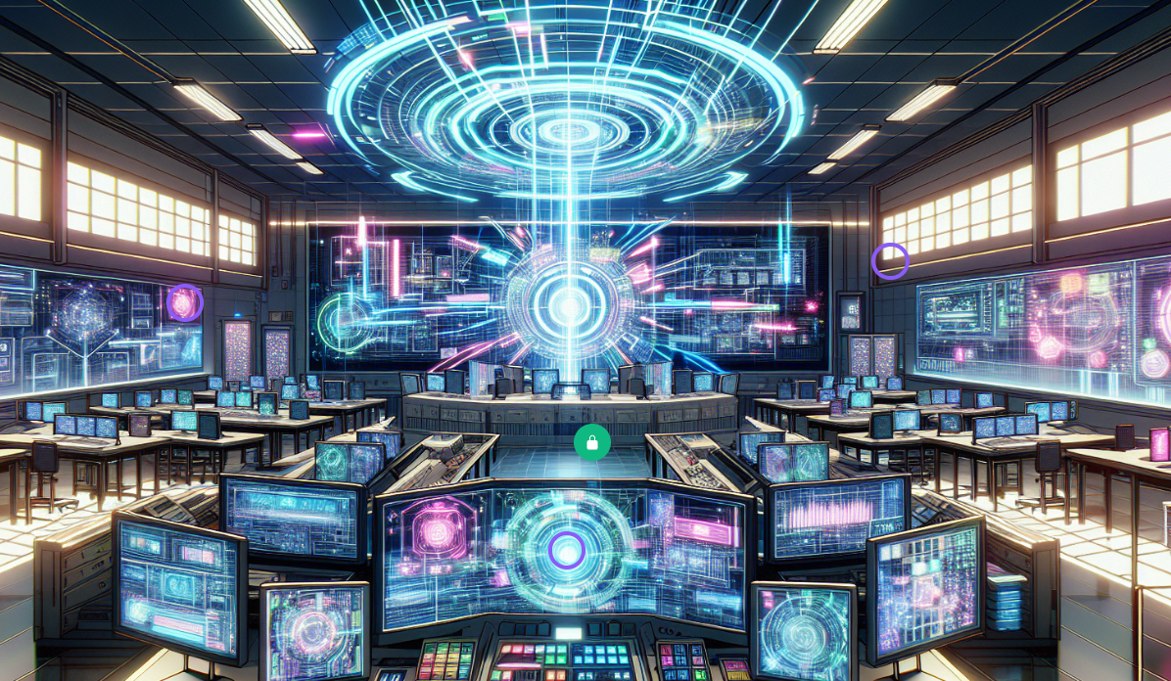
Escape room
Now there is an Escape room about Planning! The game can be found on the website under the tab Escape Room
www.studieteknik.regionkronoberg.se
Planning
Fokus

